Slide 1
Politické instituce a modely vládnutí v ČR
Volební systémy

Slide 2
Volební systémy
Většinové
Systém relativní většiny (FPTP)
Systém absolutní většiny
Alternativní hlasování
Smíšené
Proporční
Listinné volební systémy
Personalizovaný poměrný systém (MMP)
Systém jednoho přenosného hlasu (STV)

Slide 3
Volební systémy
Volební obvod
Velikost volebního obvodu
Počet rozdělovaných mandátů
Hranice volebního obvodu
Volební okrsek
Postup do skrutinia
Volební klauzule
Rozdíly pro kandidující koalice
Financování volebních kampaní a jeho regulace

Slide 4
Poměrné volební systémy
Proporcionalita volebních výsledků se promítá do složení zákonodárného sboru
Vždy dochází ke zkreslení
Metody volebních kvót
Hareova kvóta – V/S
Hagenbach-Bischoffova kvóta – V/(S+1)
Metody volebních dělitelů
d‘Hondtova metoda
Sainte-Laguë

Slide 5
Metody volebních dělitelů
Strana | 1 | 2 | 3 | 4 | 5
A | 1000 | 500 | 333 | 250 | 200
B | 800 | 400 | 267 | 200 | 160
C | 500 | 250 | 167 | 125 | 100

Slide 6
Volby do Poslanecké sněmovny
Zákon č. 247/1995 Sb. Zákon o volbách do Parlamentu České republiky
Volební období: 4 roky
Počet mandátů: 200
Proporční volební systém
Uzavírací klauzule: 5 %, 10 % pro koalice 2 stran,…
4 přednostní hlasy
Limit výdajů na volební kampaň: 90 mil. Kč

Slide 7
Volební obvody
14 volebních obvodů
Kraje + Praha
Velikost obvodů
Proměnlivá
Republikové mandátové číslo
Všechny volební hlasy ve všech obvodech / počet mandátů
Hlasy v jednotlivých obvodech / mandátové číslo
Dále metoda největších zbytků

Slide 8
Volební obvody
Kraj | Počet krajských mandátů
Hl. m. Praha | 24
Středočeský | 26
Jihočeský | 13
Plzeňský | 11
Karlovarský | 5
Ústecký | 13
Liberecký | 8
Královéhradecký | 11
Pardubický | 10
Vysočina | 10
Jihomoravský | 23
Olomoucký | 12
Zlínský | 12
Moravskoslezský | 22
Různě velké
Vliv na faktický volební práh
Může být reálně vyšší než 5 %

Slide 9
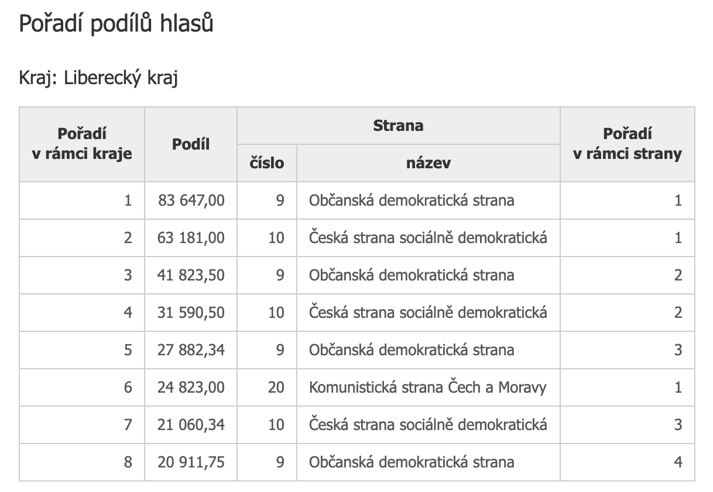
Efekt velikosti volebního obvodu

Slide 10
Volební reformy
Původně Hagenbach-Bischoffova kvóta – V/(S+1)
V roce 2000 d‘Hondtova metoda
Kvórum
5 %
1992 – 5, 7, 9, 11
Přednostní hlasy
Desetina voličů pro danou stranu využije přednostní hlasy
Polovina těchto hlasů je pro daného kandidáta
Později sníženo na 15 %
1995
10 % přednostních hlasů
V současnosti 5 %

Slide 11
Volební reformy
2021
Nutnost změny na základě nálezu ÚS
Dosavadní system porušuje zásadu poměrnosti
Zrušení části volebního zákona
Aditivní klauzule pro koalice
D’Hondova metoda

Slide 12
Volební reformy
2021
Republikové mandátové číslo (beze změny)
Klauzule – 5, 8, 11 (11 % jako maximum)
Zavedení dvou skrutinií
První skrutinium – Imperiali
Nemusí rozdělit všechny mandáty
Do druhého skrutinia přechází
Nerozdělené mandáty
Hlasy, které nevedly ke zvolení (zbytky po dělení + všechny hlasy stran postupujících do 1. skrutinia, které ale neobdržely žádný mandát)
Druhé skrutinium – Hagenbach-Bischoffova kvóta (součet propadlých hlasů / počet nerozdělených mandátů + 1)
Celostátní volební obvod
Takto rozdělené mandáty jsou přiřazeny stranám v krajích s největším zbytkem po dělení v prvním skrutiniu.

Slide 13
Senátní volby
Mandáty: 81
Volební období: 6 let
Každé 2 roky volena 1/3 senátorů
Dvoukolový většinový volební systém
50 % + 1 hlas pro zvolení v prvním kole
Dva s nejvyšším počtem hlasů
V případě rovnosti hlasů rozhoduje los

Slide 14
Senátní volby

Slide 15
Evropské volby
Zákon č. 62/2003 Sb.
Volební období: 5 let
Počet mandátů pro ČR: 21
Proporční volební systém
d‘Hondtova metoda
2 preferenční hlasy
Uzavírací klauzule: 5 %
Limit prostředků na volební kampaň: 50 000 000 Kč

Slide 16
Evropské volby - specifika
Možnost kandidovat a hlasovat pro občany ostatních členských států
45 dnů trvalý nebo přechodný pobyt.
Nelze volit na zastupitelských úřadech v zahraničí

Slide 17
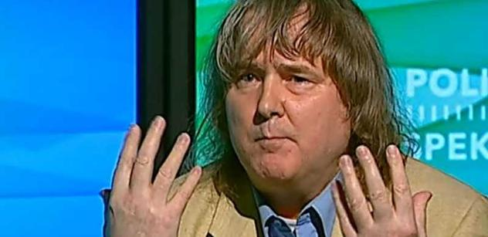
Evropské volby - specifika
Nižší hranice pro zisk příspěvku na úhradu volebních nákladů
1 %, 30 Kč za každý hlas pro stranu
Vliv nízké volební účasti
1 % = cca 20 000 – 25 000 hlasů
2009
VV – 2,4 %
Svobodní – 1,26
SNK ED – 1,66
2014
Str.zdr.rozumu-NECHCEME EURO – 1,63
Piráti – 4,78

Slide 18
Evropské volby - specifika
Volby druhého řádu
Nízká volební účast
Roste důležitost volební kampaně
Často volba proti vládním stranám
2004 – ČSSD 8,78 %
Odstoupení Vladimíra Špidly
Větší prostor pro malé a nové strany

Slide 19
Krajské volby
Počet mandátů
do 600 000 obyvatel 45 členů
nad 600 000 do 900 000 obyvatel 55 členů
nad 900 000 obyvatel 65 členů
Proporční volební systém
d‘Hondtova metoda (1,42; 2; 3;…)
Koalice nejsou penalizovány

Slide 20
Komunální volby
Reformy volebního systému
1990
Sainte-Laguë dělitel (řada lichých čísel)
Bez uzavírací klauzule
Panašování
Pořadí dle počtu „preferenčních“ hlasů
1994
Výrazné oslabení personalizačního prvku panašování
Změna pořadí pouze v případě zisku hlasů o 10 % vyššího, než je průměr celé listiny
2001
d‘Hondtova metoda
Uzavírací klauzule 5 %

Slide 21
Komunální volby
Více než 6000 obcí
Různé počty mandátů
Volič má tolik hlasů, kolik mandátů je obsazováno
Panašování – hlasování napříč kandidátními listinami
Problematická interpretace agregovaných dat
Mohou kandidovat SNK a NK
Kandidovat jako samostatný NK je velmi nevýhodné
Dochází však ke snížení volební klauzule pro postup do skrutinia (celkový počet hlasů / mandáty * počet kandidátů na listině > 5 %)
Volební systém je proporční
Často bývá voliči chybně chápán jako většinový
Hlasování napříč listinami má reálně velmi omezený dopad

Slide 22
Komunální volby

Slide 23
Komunální volby

Slide 24
Volební analýza

Slide 25
Zdroje dat
Agregované volební statistiky
ČSÚ
https://volby.cz/opendata/opendata.htm
Otevřené volby
https://ovolby.cz/
CLEA
http://www.electiondataarchive.org/clea-lower-chamber-elections-archive.php
Mandáty.cz
https://mandaty.cz/

Slide 26
Zdroje dat
Individuální (sociologické výzkumy)
CVVM
http://nesstar.soc.cas.cz/webview/
CSES
https://cses.org/

Slide 27
Volatilita
$$V_{t}=\frac{\sum_{i=1}^{n}{\left|∆P_{i}\right|}}{2}$$

Slide 28
Volatilita
Czech Republic | Bågenholm | 24.2 | 14.4 | 8.6 | 17.9 | 33.7
 | Bakke & Sitter | 24.2 | 16.3 | 13 | – | –
 | Bielasiak | 18.5 | 7.4 | – | – | –
 | Birch | 16.1 | 7.6 | – | – | –
 | Dassonneville & Hooghe | 24.2 | 17.2 | 11.5 | 17.1 | 36.6
 | Lane | 27.0 | 9.3 | 16.3 | – | –
 | Mainwaring et al. | 31.4 | 18.5 | 15.7 | – | –
 | Powell & Tucker | 38.5 | 16.7 | 19.4 | 17.3 | –
 | Sikk | 27.0 | 15.8 | – | – | –
 | Tóka & Henjak (Raw) | 31.4 | 18.6 | 30.9 | 28.5 | –
 | Tóka & Henjak (Adjusted) | 29.2 | 16.4 | 16.6 | 20.9 | –
Casal Bértoa, Fernando, Kevin Deegan-Krause, and Tim Haughton. 2017. ‘The Volatility of Volatility: Measuring Change in Party Vote Shares’. Electoral Studies 50 (December): 142–56. https://doi.org/10.1016/j.electstud.2017.09.007.

Slide 29
Efektivní počet stran
$$ENP=\frac{1}{Σ_{i=1}^{n} p_{i}^{2}}$$

Slide 30
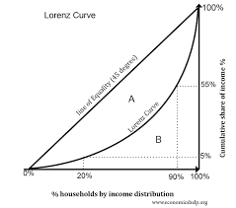
Volební geografie
Nacionalizace politických stran a stranických systémů
Gini index
Prostorové vzorce volební podpory
Local Moran Statistic
Bochsler, Daniel. 2010. ‘Measuring Party Nationalisation: A New Gini-Based Indicator That Corrects for the Number of Units’. Electoral Studies 29 (1): 155–68. https://doi.org/10.1016/j.electstud.2009.06.003.

Slide 31
Nacionalizace
 | VV | ANO | ČSSD | KDU-ČSL | ODS | ÚSVIT | KSČM | US | TOP 09
wPNS 1996 | NA | NA | 0.91 | 0.77 | 0.91 | NA | 0.94 | NA | NA
wPNS 1998 | NA | NA | 0.93 | 0.81 | 0.89 | NA | 0.93 | 0.89 | NA
wPNS 2002 | NA | NA | 0.95 | 0.87 | 0.90 | NA | 0.90 | 0.89 | NA
wPNS 2006 | NA | NA | 0.92 | 0.76 | 0.91 | NA | 0.91 | NA | NA
wPNS 2010 | 0.94 | NA | 0.89 | 0.63 | 0.91 | NA | 0.86 | NA | 0.82
wPNS 2013 | NA | 0.93 | 0.89 | 0.73 | 0.84 | 0.85 | 0.86 | NA | 0.76

Slide 32
Nacionalizace
Kasuya, Yuko, and Johannes Moenius. 2008. ‘The Nationalization of Party Systems: Conceptual Issues and Alternative District-Focused Measures’. Electoral Studies 27 (1): 126–35. https://doi.org/10.1016/j.electstud.2007.09.004.

Slide 33
Local Indicators of Spatial Association (ODS 2013)
https://geodacenter.github.io/

Slide 34
Local Indicators of Spatial Association (KSČM 2013)

Slide 35
Local Indicators of Spatial Association (KDU-ČSL 2013)

Slide 36
Local Indicators of Spatial Association (ANO 2013)

Slide 37
Ekologická inference
King, Gary. 1997. A Solution to the Ecological Inference Problem: Reconstructing Individual Behavior from Aggregate Data. Princeton: Princeton University Press.

Slide 38
Volební chování
Individuální data
Přesuny voličů
Kontingenční tabulky
Demografické a sociální determinanty volební podpory

Slide 39
Vote 2010 | Vote 2006 |  |  |  |  |  |  | Total
 | ČSSD | KDU ČSL | KSČM | ODS | SZ | Other | DNV
ČSSD | 191 | 2 | 5 | 12 | 4 | 4 | 67 | 285
 | 67 % | 0.7 % | 1.8 % | 4.2 % | 1.4 % | 1.4 % | 23.5 % | 100 %
KDU ČSL | 1 | 25 | 0 | 0 | 3 | 3 | 3 | 35
 | 2.9 % | 71.4 % | 0 % | 0 % | 8.6 % | 8.6 % | 8.6 % | 100 %
KSČM | 6 | 0 | 78 | 3 | 0 | 6 | 33 | 126
 | 4.8 % | 0 % | 61.9 % | 2.4 % | 0 % | 4.8 % | 26.2 % | 100 %
ODS | 2 | 2 | 1 | 154 | 1 | 14 | 49 | 223
 | 0.9 % | 0.9 % | 0.4 % | 69.1 % | 0.4 % | 6.3 % | 22 % | 100 %
SZ | 3 | 0 | 0 | 5 | 8 | 0 | 14 | 30
 | 10 % | 0 % | 0 % | 16.7 % | 26.7 % | 0 % | 46.7 % | 100 %
TOP 09 | 13 | 10 | 3 | 77 | 7 | 10 | 88 | 208
 | 6.2 % | 4.8 % | 1.4 % | 37 % | 3.4 % | 4.8 % | 42.3 % | 100 %
VV | 9 | 3 | 1 | 39 | 10 | 11 | 73 | 146
 | 6.2 % | 2.1 % | 0.7 % | 26.7 % | 6.8 % | 7.5 % | 50 % | 100 %
Other | 21 | 2 | 1 | 9 | 4 | 12 | 45 | 94
 | 22.3 % | 2.1 % | 1.1 % | 9.6 % | 4.3 % | 12.8 % | 47.9 % | 100 %
DNV | 42 | 5 | 6 | 38 | 6 | 18 | 595 | 710
 | 5.9 % | 0.7 % | 0.8 % | 5.4 % | 0.8 % | 2.5 % | 83.8 % | 100 %
Total | 288 | 49 | 95 | 337 | 43 | 78 | 967 | 1857
 | 15.6 % | 2.6 % | 5.3 % | 18.1 % | 2.3 % | 4.2 % | 52 % | 100 %

Slide 40
Vote 2013 | Vote 2010 |  |  |  |  |  |  | Total
 | ČSSD | KDU-ČSL | KSČM | ODS | TOP 09 | Other | DNV
ANO | 47 19 % | 1 0.4 % | 2 0.8 % | 25 10.1 % | 31 12.6 % | 60 24.3 % | 81 32.8 % | 247 100 %
ČSSD | 172 70.8 % | 0 0 % | 3 1.2 % | 0 0 % | 0 0 % | 20 8.2 % | 48 19.8 % | 243 100 %
KDU-ČSL | 3 5.5 % | 31 56.4 % | 0 0 % | 0 0 % | 4 7.3 % | 6 10.9 % | 11 20 % | 55 100 %
KSČM | 13 9.2 % | 1 0.7 % | 108 76.1 % | 0 0 % | 0 0 % | 7 4.9 % | 13 9.2 % | 142 100 %
ODS | 0 0 % | 0 0 % | 0 0 % | 43 76.8 % | 2 3.6 % | 2 3.6 % | 9 16.1 % | 56 100 %
TOP 09 | 2 2 % | 0 0 % | 0 0 % | 19 19.4 % | 49 50 % | 10 10.2 % | 18 18.4 % | 98 100 %
ÚSVIT | 6 13.6 % | 0 0 % | 2 4.5 % | 1 2.3 % | 3 6.8 % | 15 34.1 % | 17 38.6 % | 44 100 %
Other | 7 6.8 % | 1 1 % | 1 1 % | 6 5.8 % | 10 9.7 % | 36 35 % | 42 40.8 % | 103 100 %
DNV | 47 7.7 % | 2 0.3 % | 12 2 % | 18 3 % | 10 1.6 % | 30 4.9 % | 488 80.4 % | 607 100 %
Total | 297 18.5 % | 36 2.3 % | 128 8.1 % | 112 7.1 % | 109 6.8 % | 186 11.7 % | 727 45.6 % | 1595 100 %

Slide 41
 | ODA 1996 | US 2002 | SZ 2006 | VV 2010 | TOP 09 2010 | TOP 09 2013 | ANO 2013 | SPR-RSČ 1996 | ÚSVIT 2013
Prediktory | OR | OR | OR | OR | OR | OR | OR | OR | OR
> 60 let | 1.48 * (0.16) | 1.26 (0.18) | 0.80 (0.13) | 0.79 (0.14) | 0.84 (0.13) | 0.85 (0.14) | 0.74 * (0.14) | 0.69 * (0.16) | 0.69 ** (0.14)
18-29 let | 1.10 (0.14) | 1.52 * (0.18) | 2.13 *** (0.15) | 1.19 (0.15) | 1.36 * (0.15) | 1.27 (0.18) | 1.30 (0.18) | 1.37 * (0.14) | 2.64 *** (0.18)
Střední vzdělání | 0.99 (0.15) | 1.41 (0.18) | 0.94 (0.14) | 1.21 (0.15) | 1.23 (0.15) | 1.02 (0.13) | 1.17 (0.13) | 0.65 ** (0.16) | 1.24 (0.13)
Vysoká škola | 1.14 (0.17) | 1.78 * (0.23) | 0.97 (0.19) | 0.78 (0.20) | 1.44 (0.20) | 1.41 (0.20) | 0.66 * (0.19) | 0.51 *** (0.18) | 1.00 (0.20)
Muž | 0.72 ** (0.11) | 0.86 (0.13) | 0.74 ** (0.10) | 0.84 (0.11) | 0.79 * (0.11) | 0.82 (0.12) | 0.88 (0.12) | 1.47 *** (0.11) | 0.87 (0.12)
Nízký příjem | 0.71 * (0.14) | 0.89 (0.18) | 0.93 (0.12) | 0.82 (0.13) | 0.65 *** (0.13) | 0.76 (0.14) | 0.93 (0.15) | 1.07 (0.14) | 1.16 (0.15)
Střední příjem | 0.96 (0.15) | 1.10 (0.19) | 0.79 (0.14) | 1.05 (0.15) | 0.78 (0.15) | 0.92 (0.16) | 1.04 (0.16) | 1.40 * (0.15) | 1.10 (0.16)
Střed | 2.73 *** (0.16) | 2.40 *** (0.18) | 1.80 *** (0.15) | 1.92 *** (0.15) | 2.92 *** (0.15) | 2.01 *** (0.15) | 1.77 *** (0.15) | 1.08 (0.15) | 0.91 (0.15)
Pravice | 8.25 *** (0.15) | 3.39 *** (0.16) | 4.39 *** (0.12) | 5.36 *** (0.14) | 18.22 *** (0.15) | 7.86 *** (0.15) | 2.42 *** (0.14) | 0.41 *** (0.14) | 1.02 (0.14)
N | 1054 | 713 | 1254 | 1069 | 1106 | 951 | 919 | 1069 | 907
R²Nagelkerke | 0.551 | 0.684 | 0.894 | 0.938 | 0.957 | 0.949 | 0.936 | 0.433 | 0.931
* p<0.05 ** p<0.01 *** p<0.001

